Slide 1

JavaScript
Arreglos
Notes:
Dar refresh a la imagen homologando a la web.

Slide 2

Arreglos
Los arreglos se usan para almacenar múltiples valores en una sola variable.
var amigos = [ 'Pedro' ,'Juan' ,'Diego' ]
Índice o posición
0
1
2
amigos
'Pedro' | 'Juan' | 'Diego'
Un arreglo es una especie de lista de elementos

Slide 3
Arreglos
En JavaScript los arreglos pueden almacenar valores de distintos tipos de dato.
var registro = [ 'Pedro' , 15 , null, true ]
Índice o posición
0
1
2
3
registro
'Pedro' | 15 | null | true

Slide 4
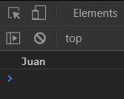
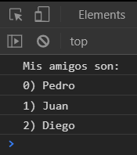
Arreglos
Para acceder a un elemento usamos el índice entre corchetes
var amigos = ['Pedro', 'Juan', 'Diego']
console.log(amigos[1])
Para recorrer el arreglo usamos algún bucle, comúnmente for
var amigos = ['Pedro', 'Juan', 'Diego']
console.log('Mis amigos son: ')
for(var i=0; i < amigos.length; i++){
console.log( i + ') ' + amigos[i])
}

Slide 5

Arreglos
Para acceder directamente al primer elemento
var amigos = ['Pedro', 'Juan', 'Diego']
console.log(amigos[0])
Para acceder directamente al último elemento
var amigos = ['Pedro', 'Juan', 'Diego']
console.log(amigos[amigos.length-1])
Todos los arreglos almacenan su tamaño en la propiedad length

Slide 6
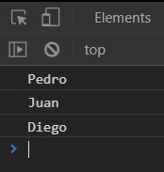
Arreglos
Existe una versión especial de for dedicado a los objetos iterables. Es un for simplificado para recorrer arreglos y se llama for of
var amigos = ['Pedro', 'Juan', 'Diego']
for(amigo of amigos) {
console.log(amigo)
}

Slide 7
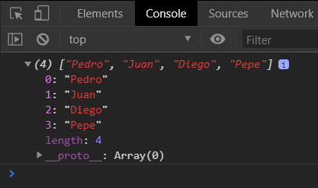
Arreglos
Para agregar elementos al final de un arreglo usamos la función push
var amigos = ['Pedro', 'Juan', 'Diego']
var nuevo_amigo = 'Pepe'
amigos.push(nuevo_amigo)
console.log(amigos)

Slide 8

Arreglos
Actividad

Slide 9


